Slide 1
Sørlandet nå
Status for næringslivet i regionen, bedriftenes utfordringer og bankens rolle
Adm. dir. Geir Bergskaug, 31. august 2020

Slide 2

Et økonomisk sjokk uten sidestykke
Dempe akuttvirkningene
Motvirke unødige tap
Bære bedrifter, husholdninger og finansmarkedet gjennom koronakrisen
Riktig timing av etterspørselsstimulerende tiltak
Momentant
Massivt
Målrettet
Midlertidig

Slide 3
Finansnæringen – en del av løsningen
Umiddelbare tiltak
Reduksjon i motsyklisk kapitalkrav
Utsettelse av tilsynsmessige IRB-skjerpelser
Fleksibilitet i boliglånsforskriften, avdrags- og renteutsettelser i 6 måneder
Langsiktige tiltak
Lånegarantiordningen
Kompensasjonsordningen
Statens obligasjonsfond
Utbytte og overskuddsdisponering (90 prosent av overskudd tilbakeholdt)
Ekstraordinære F-lån Norges Bank
Utsatt frist oppfyllelse av MREL-krav

Slide 4


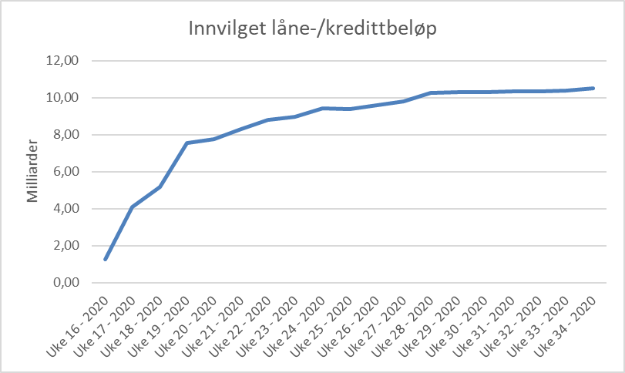


Status lånegarantiordningen
3.520 LÅN
GODT SAMARBEID
Per 19. august er det innvilget 3 520 lån for ca. 10,5 mrd. kroner til 3 459 bedrifter.
Bankene/Finans Norge, GIEK og Finansdepartementet har jobbet godt sammen for å skape en ordning som er gjennomførbar.
FORVALTERANSVAR
AVVIKLING
Bankene tar forvalteransvaret og bestillingen om å finansiere «ellers levedyktige» bedrifter på alvor.
Prosess rundt avvikling av ordningen må avklares, i tillegg til eventuell forlengelse av garantiperioden"
Kilde: GIEK

Slide 5
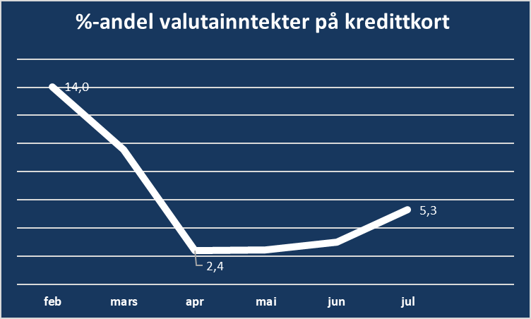
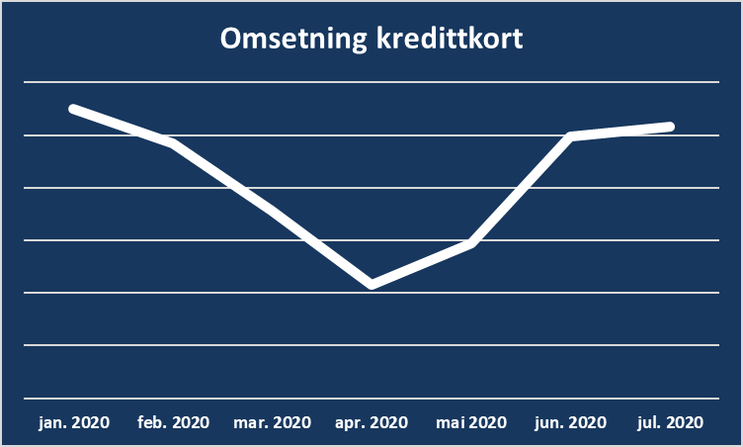
Covid-19 effekter
Egenutviklet digital løype for å imøtekomme forespørsler om avdragsfrihet. Sterkt avtagende henvendelser etter april.
Andel valutahandel på kredittkort sank som følge av restriksjoner fra 14% til 2,5%. Fra juni en svak positiv utvikling.
Omsetning kredittkort falt med 30%, men har tatt seg opp igjen.

Slide 6
Fall i produksjon og investeringer
Vekst i produksjon
Vekst i investeringer
Vekst siste 3 mnd
Forventet utvikling neste 12 mnd
Indeksene går fra -5 til +5, der -5 indikerer et stort fall og +5 indikerer kraftig vekst. Indeksene utarbeides kvartalsvis av Norges Bank via Regionalt nettverk og viser utviklingen i region sør, som består av Agder og Vestfold og Telemark.

Slide 7
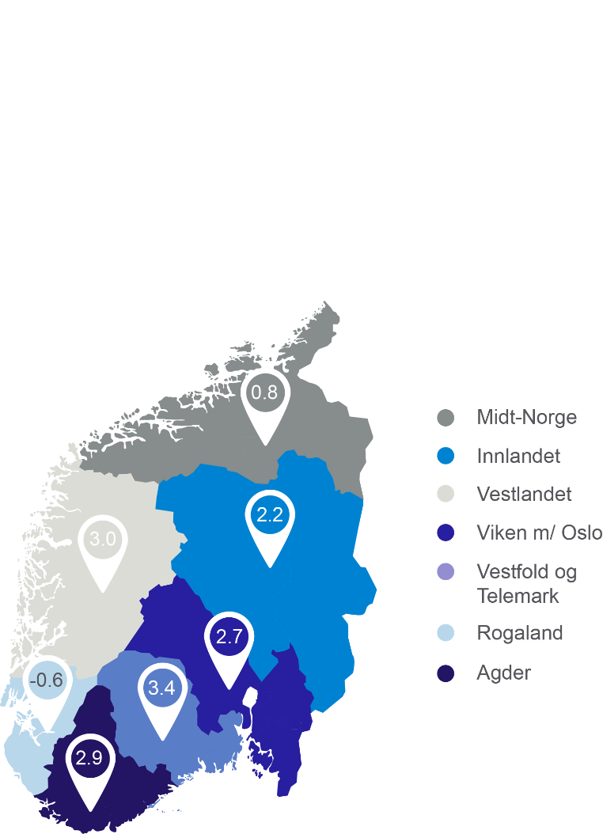
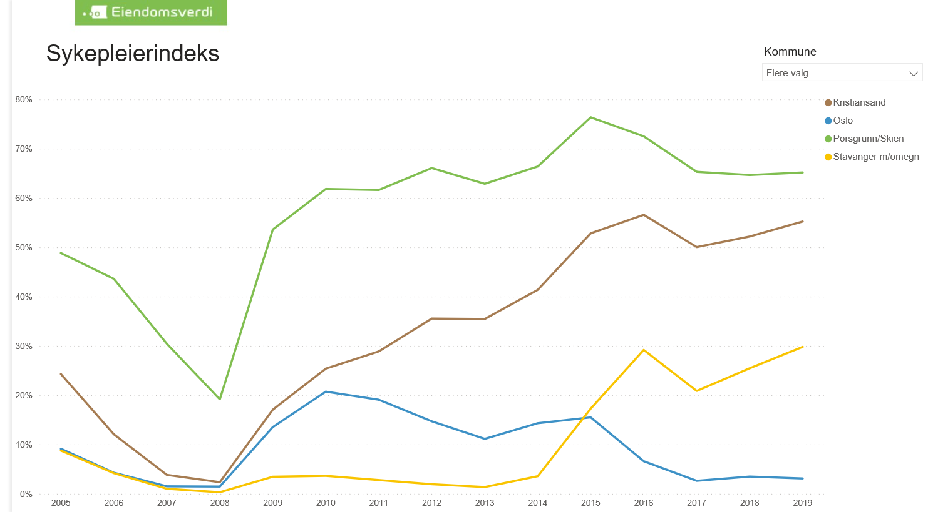
Utviklingen i boligmarkedet
Kilde: Eiendomsverdi juli 2020
Positiv utvikling i boligpriser
Sykepleierindeksen viser hvor stor andel av boligene (som ligger i markedet) en enslig sykepleier har mulighet til å kjøpe (basert på inntekt og boliglånsforskriftens forutsetninger)

Slide 8

Utvikling i arbeidsmarkedet
Arbeidsledighet
Utvikling i sysselsetting
Prosent endring i antall arbeidsledige, siste 12 mnd*
Vekst siste 3 mnd, prosent
Indeksene går fra -5 til +5, der -5 indikerer et stort fall og +5 indikerer kraftig vekst. Indeksene utarbeides kvartalsvis av Norges Bank via Regionalt nettverk og viser utviklingen i region sør, som består av Agder og Vestfold og Telemark

Slide 9
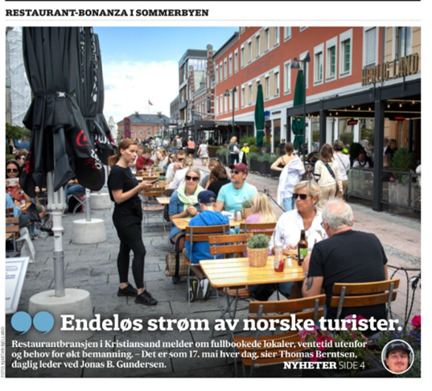
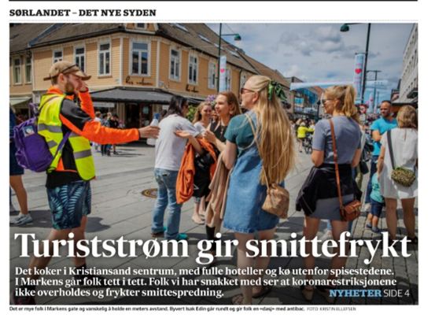
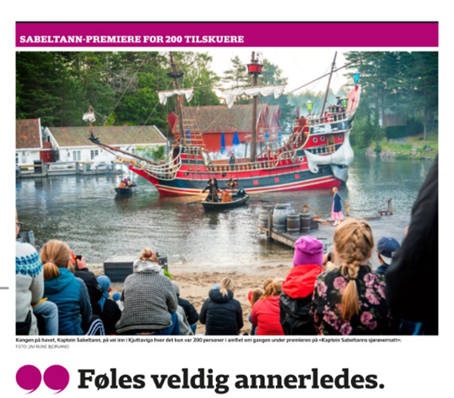
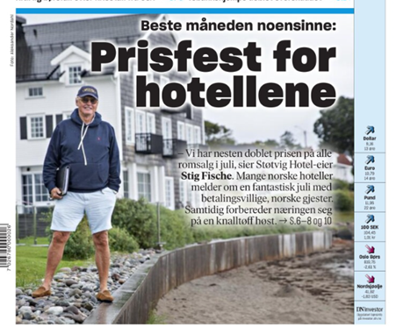
God sommer for reiselivsnæringen på Sørlandet
Reiselivsnæringen i landsdelen har hatt en meget god sommersesong
Stor tilstrømming av turister til landsdelen
Fulle hoteller
Godt besøk på aktivitetsvirksomheter
Men (fra NHOs medlemsundersøkelse):
En av tre reiselivsbedrifter har ikke bestillinger for oktober og november i år
70 % oppgir lavere forhåndsbooking enn på samme tid i fjor
Nesten halvparten har planer om å gjennomføre oppsigelser i nær fremtid
En fjerdedel av bedriftene frykter for konkurs i nær fremtid
Fedrelandsvennen 14.07.20
Fedrelandsvennen 17.07.20
Fedrelandsvennen 08.07.20
DN 31.07.20

Slide 10
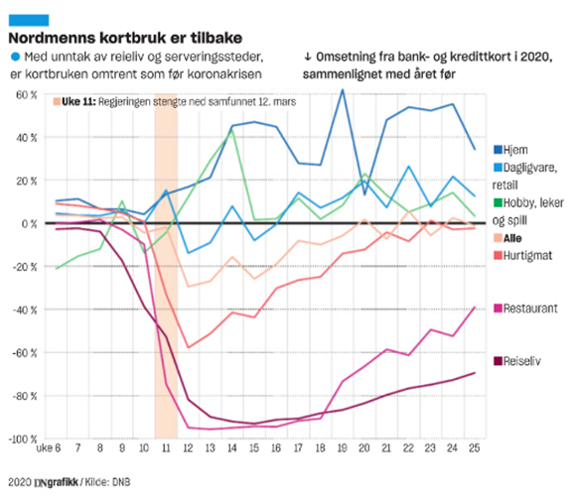
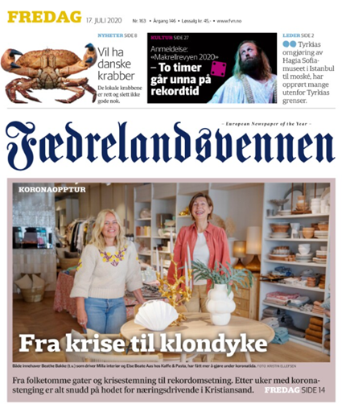
Rekyl i varehandel
Ulike effekter for forskjellige segmenter
Deler av varehandelen har «all time high»
Spesielt godt år for bil- og båtomsetning
Fedrelandsvennen 17.07.20

Slide 11
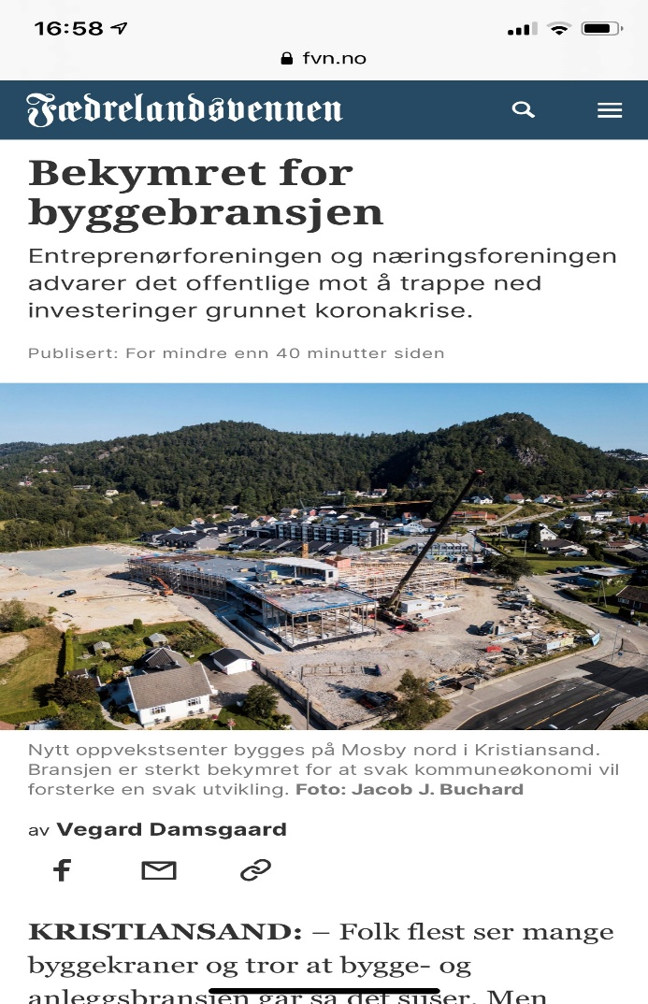
Nyanser i bygg og eiendom
Næringseiendom
  Leietakere (spesielt i restaurant og varehandel) har vært sterkt påvirket. Negativ effekt for huseiere er imidlertid redusert pga. kontantstøtteordningen til leietakere.
Bygg og anlegg
  Pågående prosjekter gjennomføres nokså normalt, men salgsprosess (og igangsetting) kan oppleves tregere
  Ordrereserve ned 32% (12 mnd)
  Anslått nedgang i investeringer nasjonalt neste 3 år på 70 mrd. kr (Menon Economics). Agder 10%
Fedrelandsvennen 28.08.20

Slide 12
Store utfordringer i industrien
Leverandørindustrien
  Olje- og gassprosjekter satt på vent
  Fall i investeringer på norsk sokkel (på kort sikt) dempet av Oljeskatteforliket
  Stor usikkerhet på lengre sikt (norsk sokkel og globalt)
Prosessindustrien
  I hovedsak full produksjon, høyt fokus på smittevern
  Fortsatt svært høy usikkerhet, som vil være der lenge
  Likevel vilje til investering og utvikling (Glencores kobberelektrolyse, Elkems nye grafittsatsing, Morrows batterisatsing)

Slide 13
Status og økonomiske utsikter
En kombinasjon av kraftige finans- og pengepolitiske tiltak synes å ha en avdempende virkning på negative økonomiske utslag som følge av virusutbruddet
De statlige støtteordningene har fungert raskt – hittil lavere behov i næringslivet enn antatt
Gradvis gjenåpning av økonomien har bidratt til å redusere arbeidsledigheten, kapasitetsutnyttelsen i norsk økonomi har tatt seg opp
Kredittpåslagene i finansmarkedene er tilbake på «normale» nivåer
Men: Bedriftene har nedjustert investeringsplaner, redusert kapasitetsutnytting og forventer lavere sysselsetting.
Eventuelle ytterligere tiltak bør vurderes avhengig av videre kriseforløp

Slide 14
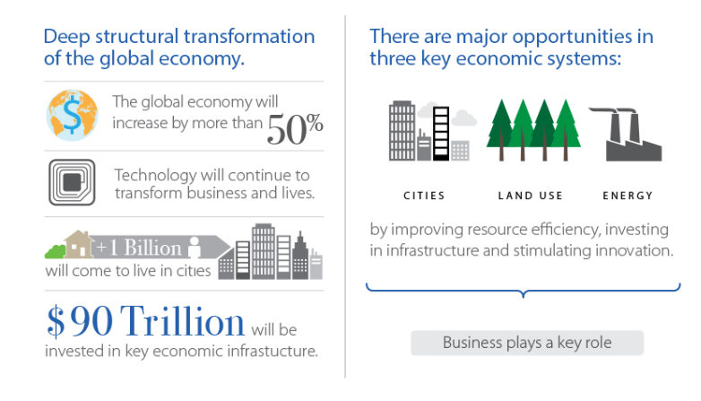
Tid for store investeringer

Slide 15
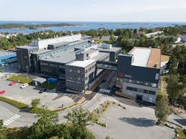


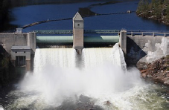
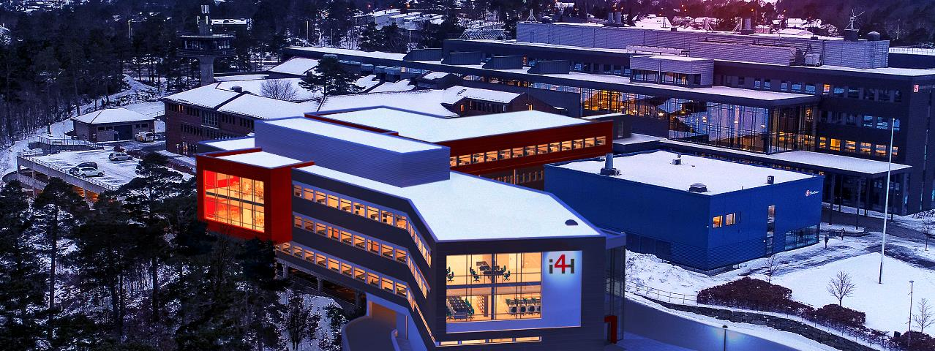
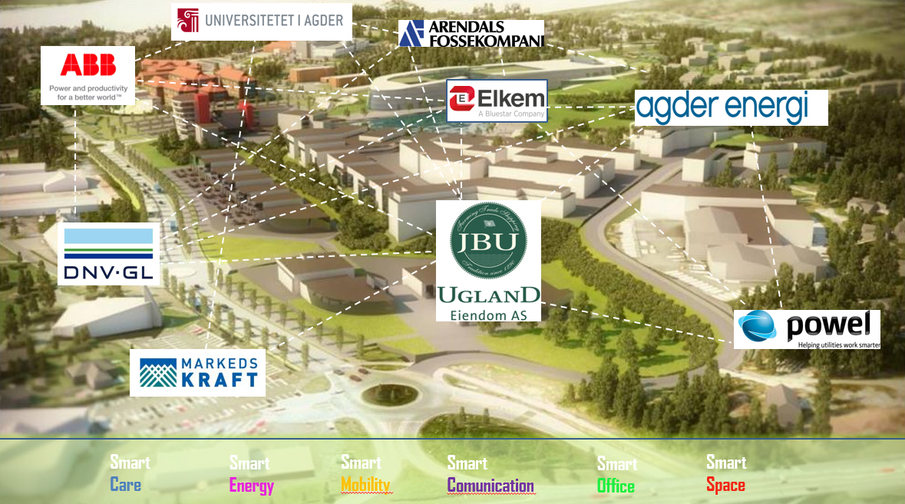
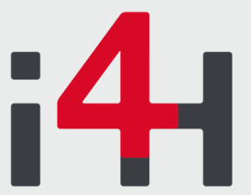
Regionens mange muligheter…
Kunstig intelligens
SmartCity
Ren energi

Slide 16
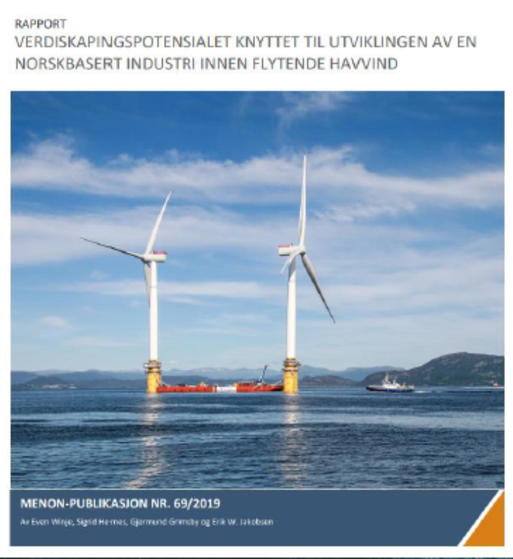
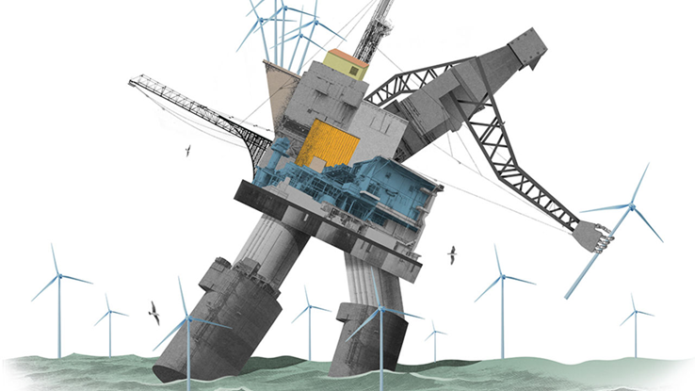

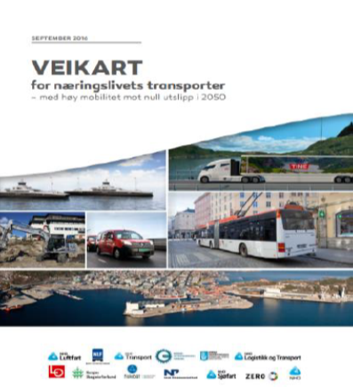
Store forretningsmuligheter i det grønne skiftet

